Slide 1
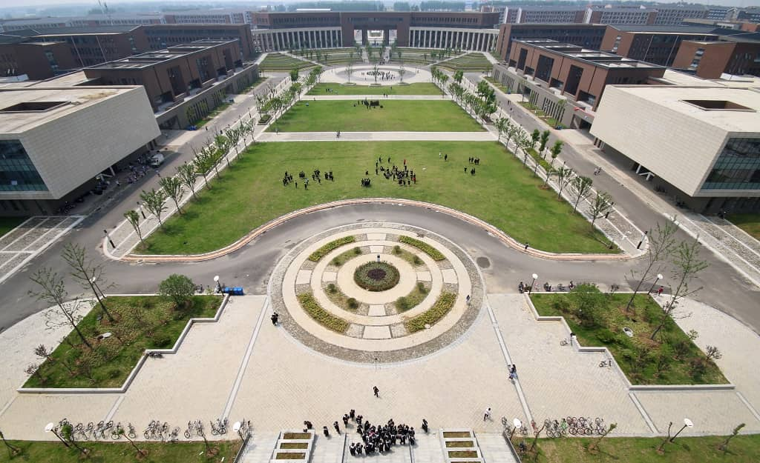
o
学术报告与毕业答辩
安徽理工大学专属定制模板
Anhui University Of Science And Technology template
设计：张云珊
力物学院

Slide 2
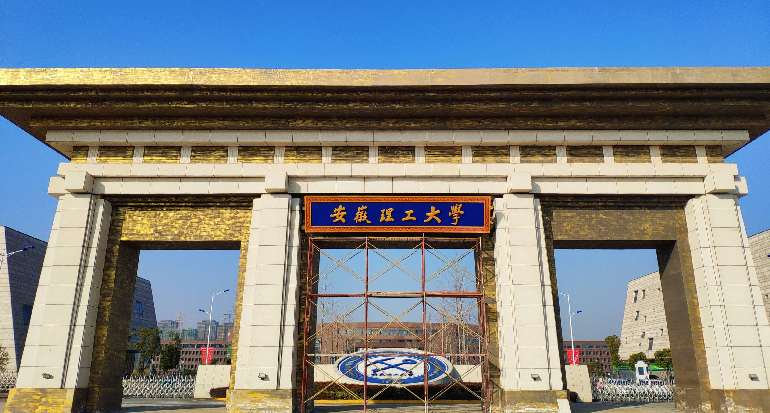
o
| 团结 奋进 博学 奉献
AUST
01
选题背景意义
Topic background
02
理论框架基础
目录
Theoretical framework
CONTENTS
03
项目研究过程
Research process
04
论文成果总结
Thesis results

Slide 3
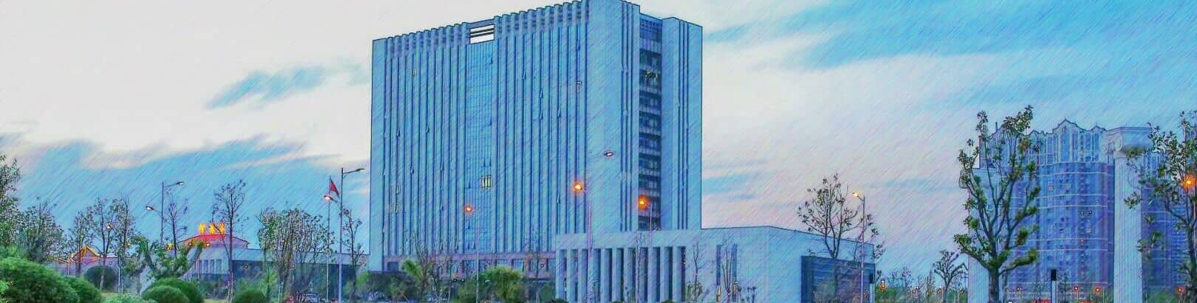
目录
01
02
03
04
05
论文背景
理论框架
研究方法
研究进程
论文结论
团结 奋进 博学 奉献

Slide 4
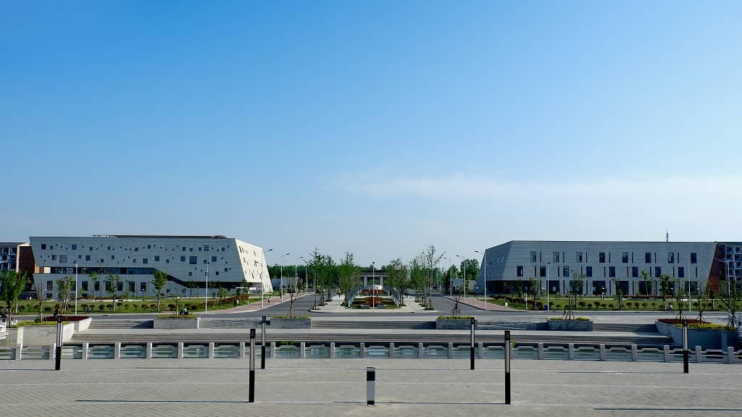
01
论文背景
在这里可以输入第一部分的摘要，对此个板块进行简洁阐述。
团结 奋进 博学 奉献

Slide 5
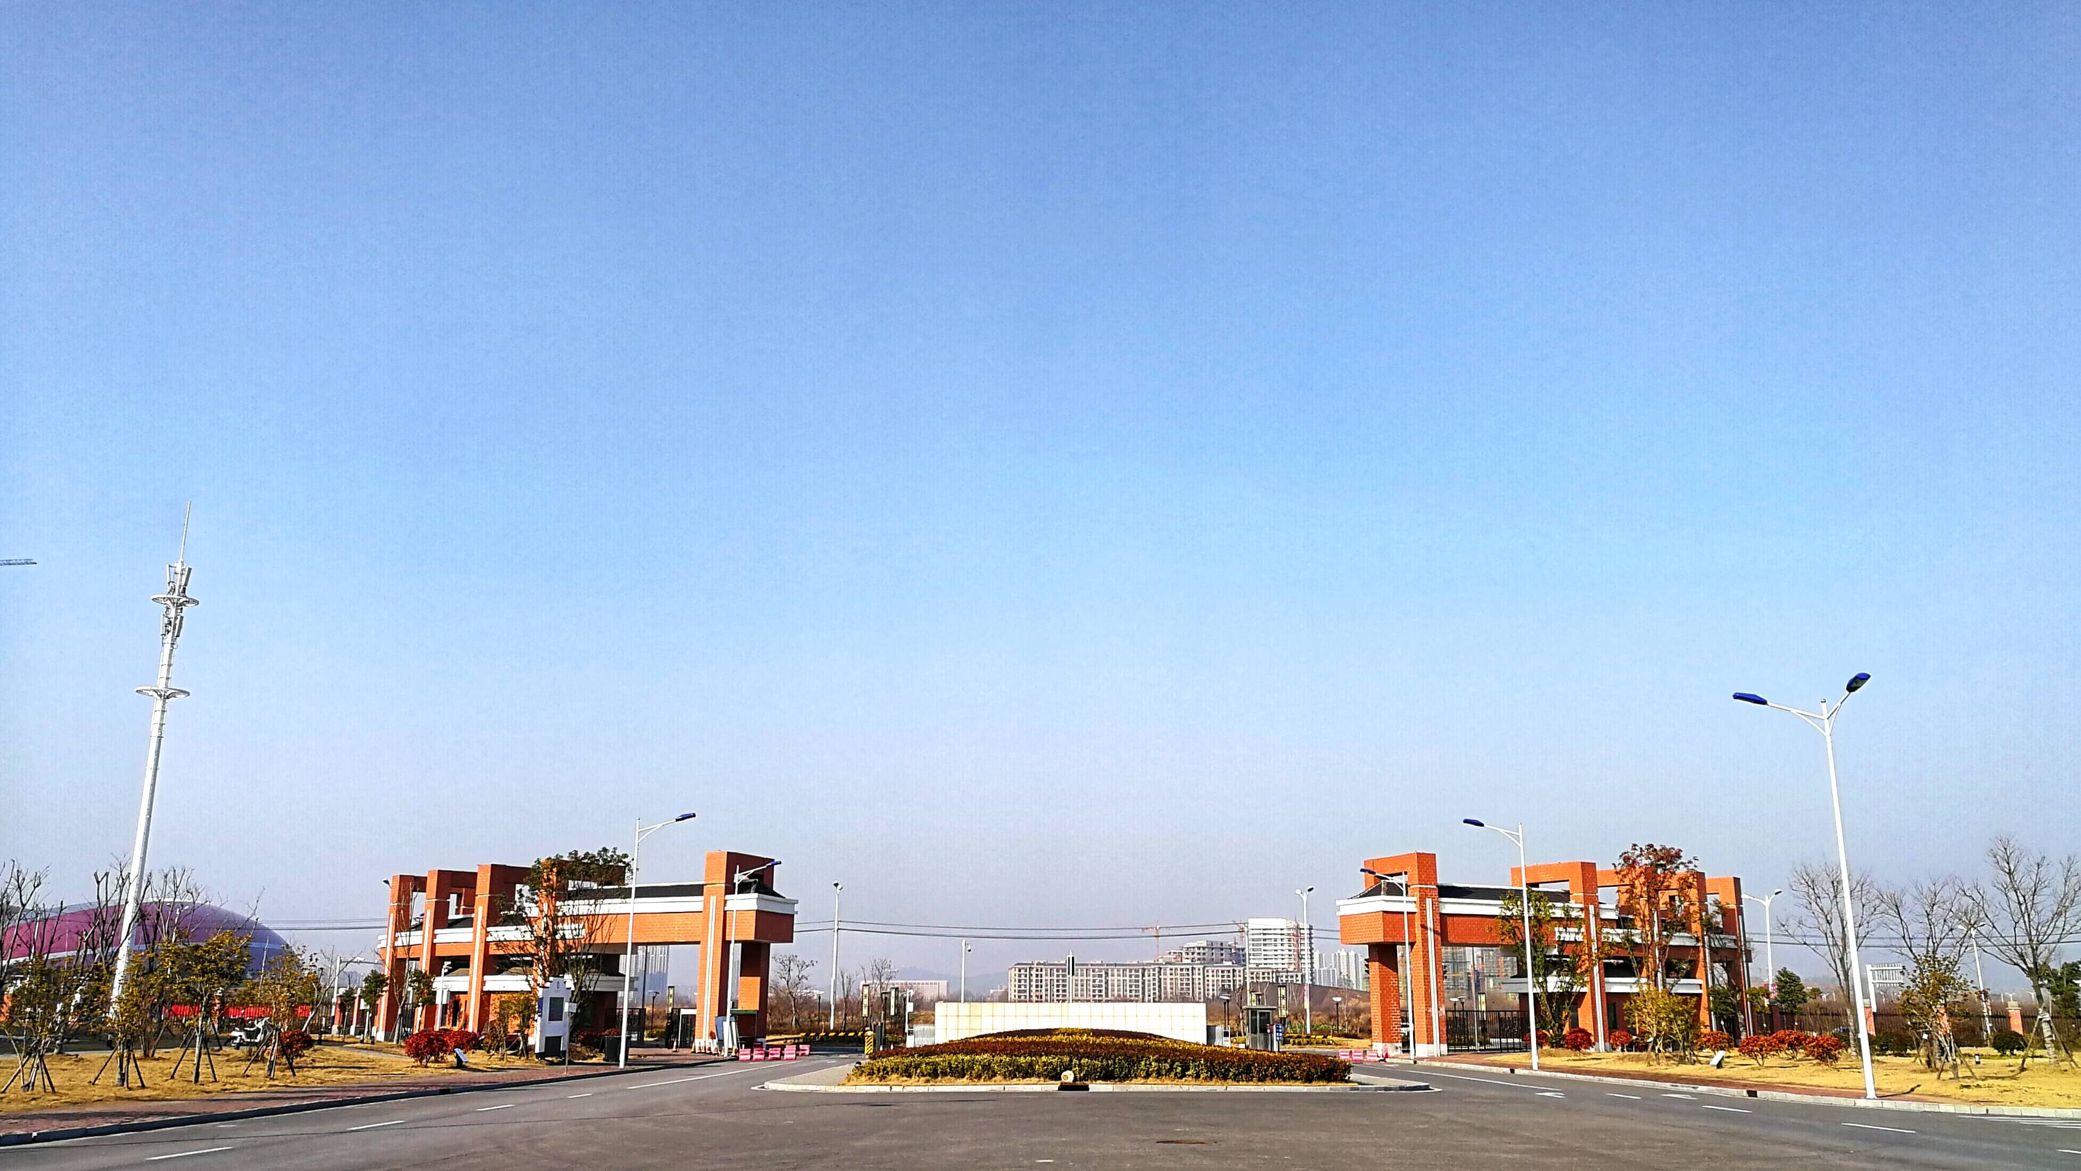
学术报告与毕业答辩
感谢各位老师莅临指导
设计：张云珊
力物学院

Slide 6
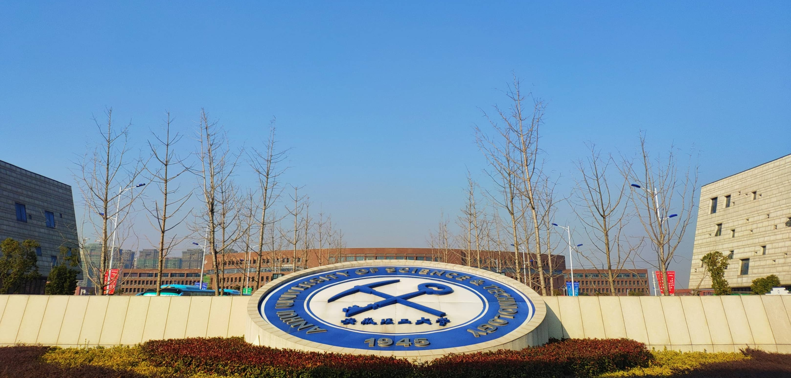
项目或课题介绍
安徽理工大学位于安徽省淮南市，是安徽省高等教育振兴计划‘地方特色高水平大学建设’项目立项建设高校，安徽省和应急管理部共建高校，国家中西部高校基础能力建设工程支持建设高校，教育部“卓越工程师教育培养计划”，中国人民解放军后备军官培养选拔基地，全国首批深化创新创业教育改革示范高校，首批国家级“新工科研究与实践项目”入选高校

Slide 7

主讲人介绍
安理人
安徽理工大学大二本科生
个人介绍 ：
这里的图片采用了占位符形式
点击图片，按删除键
这时占位符会暴露出来
点击占位符即可添加图片啦

Slide 8

主讲人及导师介绍
安理人
安理人
如果您要换图片的同时也想保留蓝色的框，记得更换图片后点击图片右键置于底层，更换图片的办法前面页面有介绍哦
如果您要换图片的同时也想保留蓝色的框，记得更换图片后点击图片右键置于底层，更换图片的办法前面页面有介绍哦

Slide 9
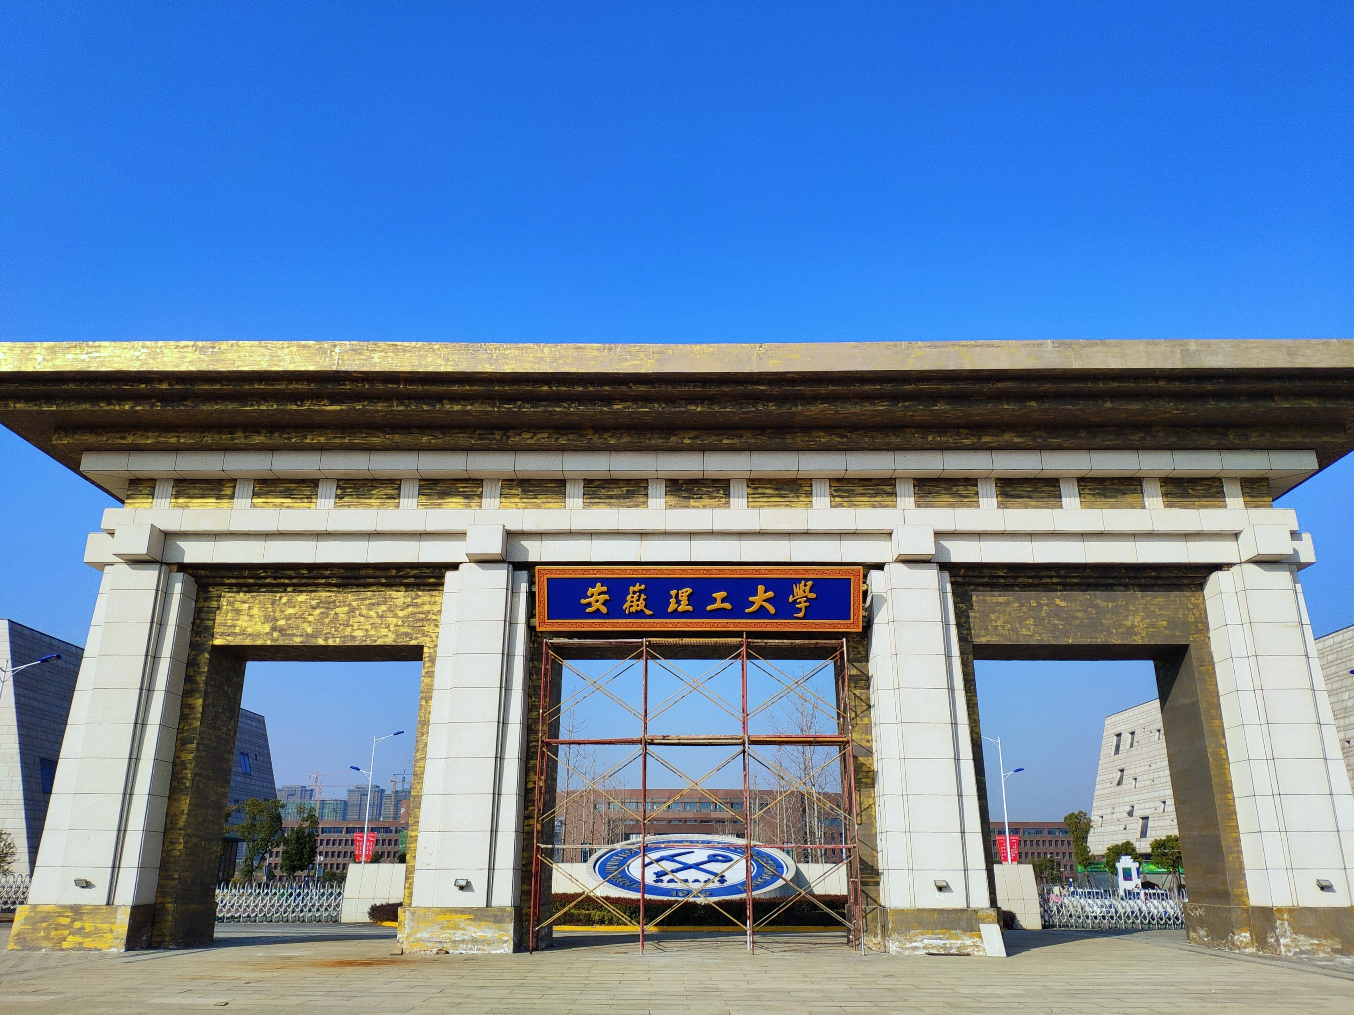
一段文字的简述页
这里的图片采用了占位符形式，单击图片，按删除键，即会出现占位符，点击占位符添加您的图片即可。这里的图片采用占位符形式，单击图片，按删除键，即可出现占位符，点击占位符添加您想要放的图片即可

Slide 10
这是并列关系的两段文字页
01
添加标题
02
添加标题
添加本段小摘要
添加本段小摘要
安徽理工大学位于安徽省淮南市，是安徽省高等教育振兴计划‘地方特色高水平大学建设’项目立项建设高校，安徽省和应急管理部共建高校国家中西部高校基础能力建设工程支持建设高校，教育部“卓越工程师教育培养计划”，中国人民解放军后备军官培养选拔基地
安徽理工大学位于安徽省淮南市，是安徽省高等教育振兴计划‘地方特色高水平大学建设’项目立项建设高校，安徽省和应急管理部共建高校国家中西部高校基础能力建设工程支持建设高校，教育部“卓越工程师教育培养计划”，中国人民解放军后备军官培养选拔基地

Slide 11
这是对比关系的两段文字页
输入正方观点
输入反方观点
输入分论点等信息
输入分论点等信息
输入分论点等信息
输入分论点等信息
输入分论点等信息
输入分论点等信息

Slide 12


两张图片加两段文字
添加标题
添加标题
安徽理工大学位于安徽省淮南市，是安徽省高等教育振兴计划‘地方特色高水平大学建设’项目立项建设高校
安徽理工大学位于安徽省淮南市，是安徽省高等教育振兴计划‘地方特色高水平大学建设’项目立项建设高校

Slide 13

一张图片加两段文字
添加标题
添加标题
这里的图片采用了占位符形式，单击图片按删除键，即会出现占位符，点击占位符添加您的图片即可
这里的图片采用了占位符形式，单击图片按删除键，即会出现占位符，点击占位符添加您的图片即可

Slide 14
这是提炼要点的两段文字页
输入小内容
输入小内容
输入小内容
添加标题
添加标题
输入小内容
输入小内容
输入小内容

Slide 15
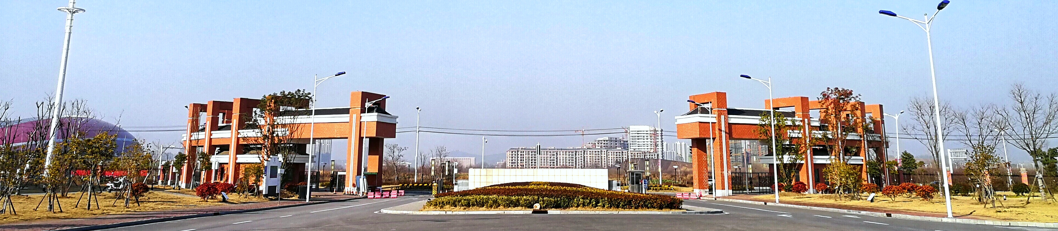
这是带有重点数据的两段文字页
¥300020
添加标题
添加标题
添加您需要的内容
添加您需要的内容
添加数据摘要
添加您需要的内容
添加您需要的内容
56%
添加数据摘要

Slide 16
这是并列关系的三段文字页
01
02
03
添加标题
添加标题
添加标题
安徽理工大学位于安徽省淮南市，是安徽省高等教育振兴计划‘地方特色高水平大学建设’项目立项建设高校，安徽省和应急管理部共建高校国家中西部高校基础能力建设工程支持建设高校
安徽理工大学位于安徽省淮南市，是安徽省高等教育振兴计划‘地方特色高水平大学建设’项目立项建设高校，安徽省和应急管理部共建高校国家中西部高校基础能力建设工程支持建设高校
安徽理工大学位于安徽省淮南市，是安徽省高等教育振兴计划‘地方特色高水平大学建设’项目立项建设高校，安徽省和应急管理部共建高校国家中西部高校基础能力建设工程支持建设高校

Slide 17

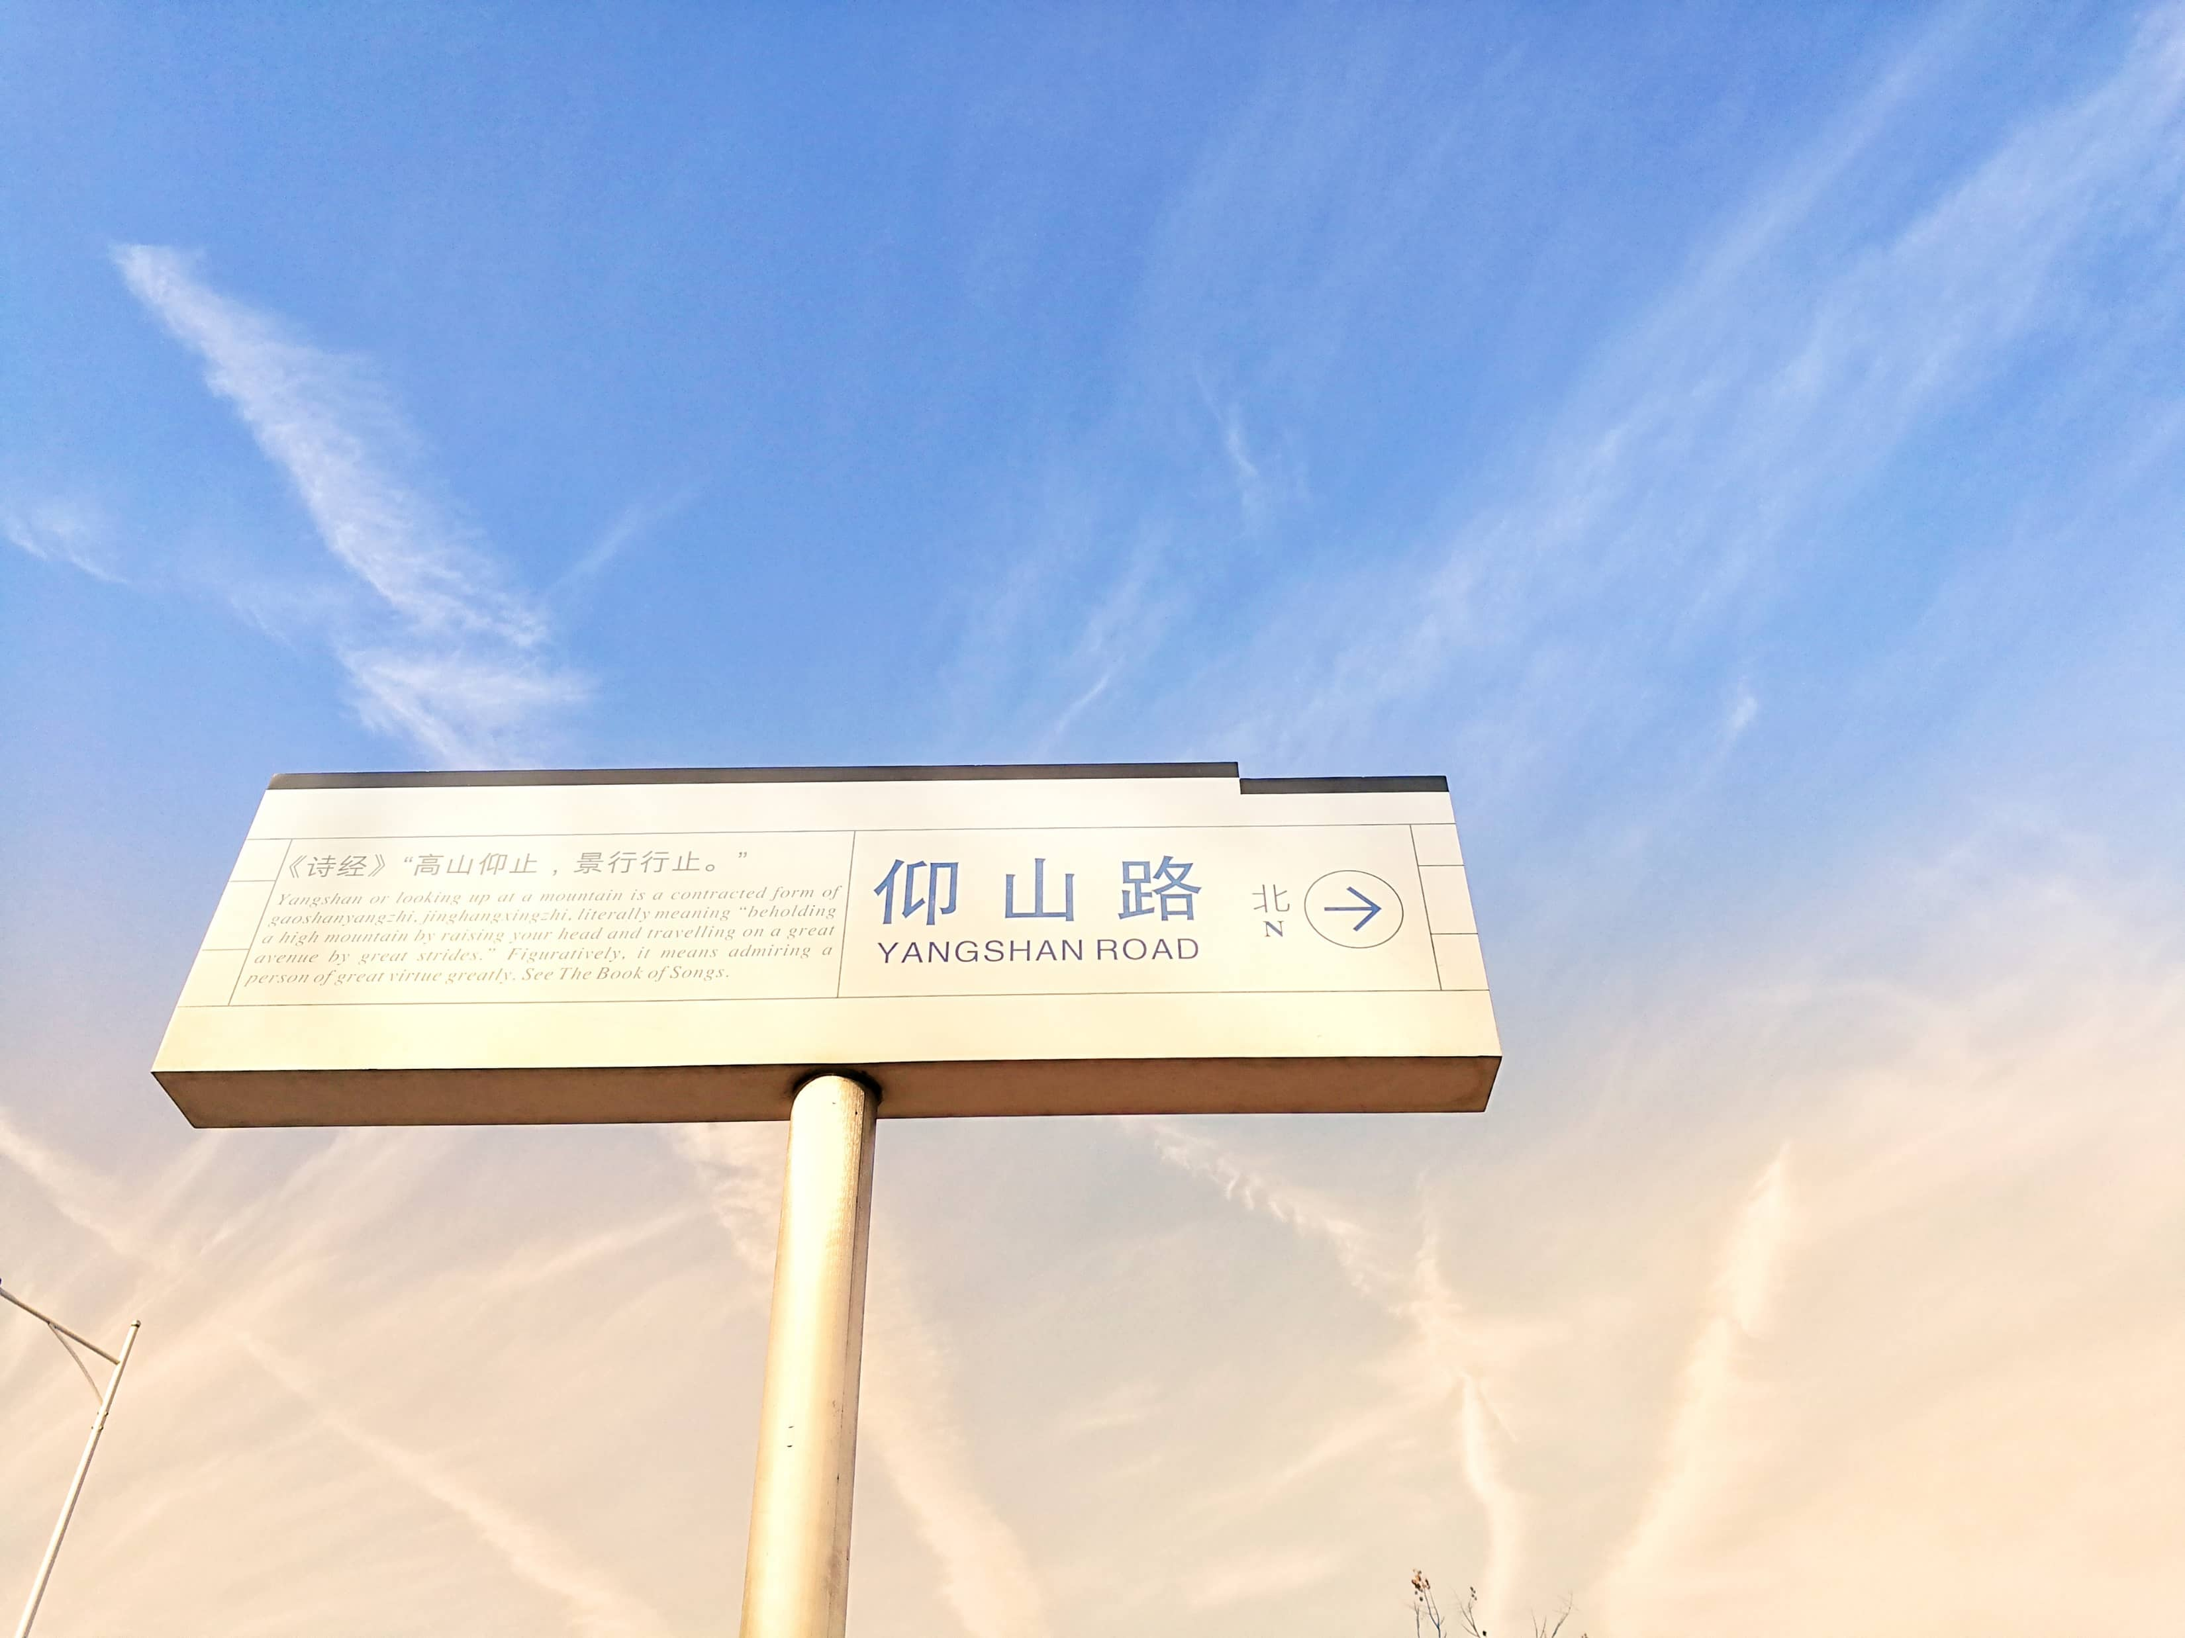

这是三张图和三段文字页
添加标题
添加标题
添加标题
如果您要换图片的同时也想保留蓝色的框，记得更换图片后点击图片右键置于底层，更换图片的办法前面页面有介绍哦
如果您要换图片的同时也想保留蓝色的框，记得更换图片后点击图片右键置于底层，更换图片的办法前面页面有介绍哦
如果您要换图片的同时也想保留蓝色的框，记得更换图片后点击图片右键置于底层，更换图片的办法前面页面有介绍哦

Slide 18
这是递进关系的三段文字页
03
02
添加标题
安徽省和应急管理部共建高校国家中西部高校基础能力建设工程支持建设高校
添加标题
01
安徽省和应急管理部共建高校国家中西部高校基础能力建设工程支持建设高校
添加标题
安徽省和应急管理部共建高校国家中西部高校基础能力建设工程支持建设高校
这里可以输入本页主要结论这里可以输入本页主要结论这里可以输入本页结论

Slide 19
这是循环关系的三段文字页
添加标题
安徽理工大学位于安徽省淮南市，是安徽省高等教育振兴计划‘地方特色高水平大学建设’项目立项建设高校
添加标题
安徽理工大学位于安徽省淮南市，是安徽省高等教育振兴计划‘地方特色高水平大学建设’项目立项建设高校
添加标题
安徽理工大学位于安徽省淮南市，是安徽省高等教育振兴计划‘地方特色高水平大学建设’项目立项建设高校

Slide 20
这是并列关系的四段文字页
01
02
03
04
添加标题
添加标题
添加标题
添加标题
安徽理工大学位于安徽省淮南市是安徽省高等教育振兴计划‘地方特色高水平大学建设’项目立项建设高校
安徽理工大学位于安徽省淮南市是安徽省高等教育振兴计划‘地方特色高水平大学建设’项目立项建设高校
安徽理工大学位于安徽省淮南市是安徽省高等教育振兴计划‘地方特色高水平大学建设’项目立项建设高校
安徽理工大学位于安徽省淮南市是安徽省高等教育振兴计划‘地方特色高水平大学建设’项目立项建设高校

Slide 21
这里可以输入一些结论
添加标题
4
安徽理工大学位于安徽省淮南市，是安徽省高等教育振兴计划
添加标题
1
安徽理工大学位于安徽省淮南市是安徽省高等教育振兴计划
3
2
添加标题
添加标题
安徽理工大学位于安徽省淮南市，是安徽省高等教育振兴计划
安徽理工大学位于安徽省淮南市是安徽省高等教育振兴计划

Slide 22
这是并列关系的四段文字页
添加标题
添加标题
添加标题
添加标题
安徽理工大学位于安徽省淮南市是安徽省高等教育振兴计划地方特色高水平大学建设
安徽理工大学位于安徽省淮南市是安徽省高等教育振兴计划地方特色高水平大学建设
安徽理工大学位于安徽省淮南市是安徽省高等教育振兴计划地方特色高水平大学建设
安徽理工大学位于安徽省淮南市是安徽省高等教育振兴计划地方特色高水平大学建设

Slide 23
这是循环关系的四段文字页
添加标题
添加标题
位于安徽省淮南市是安徽省高等教育振兴计划‘地方特色高水平大学建设’项目立项建设高校
位于安徽省淮南市是安徽省高等教育振兴计划‘地方特色高水平大学建设’项目立项建设高校
添加标题
添加标题
添加标题
位于安徽省淮南市是安徽省高等教育振兴计划‘地方特色高水平大学建设’项目立项建设高校
位于安徽省淮南市是安徽省高等教育振兴计划‘地方特色高水平大学建设’项目立项建设高校

Slide 24

这是一张图片的四段文字页
添加标题
添加标题
位于安徽省淮南市是安徽省高等教育振兴计划‘地方特色高水平大学建设’项目立项建设高校
位于安徽省淮南市是安徽省高等教育振兴计划‘地方特色高水平大学建设’项目立项建设高校
添加标题
添加标题
位于安徽省淮南市是安徽省高等教育振兴计划‘地方特色高水平大学建设’项目立项建设高校
位于安徽省淮南市是安徽省高等教育振兴计划‘地方特色高水平大学建设’项目立项建设高校

Slide 25
这是简短逻辑的六段文字页
添加内容
添加内容
添加内容
小标题
小标题
添加内容
添加内容
添加内容
安徽理工大学位于安徽省淮南市是安徽省高等教育振兴计划‘地方特色高水平大学建设’项目立项建设高校

Slide 26
这是递进关系的四段排版页
安徽理工大学位于安徽省淮南市是安徽省高等教育振兴计划地方特色高水平大学建设。
4
3
2
添加标题
添加标题
1
添加您需要的内容
添加您需要的内容
添加您需要的内容
添加您需要的内容
添加标题
添加您需要的内容
添加您需要的内容
添加标题
添加您需要的内容
添加您需要的内容

Slide 27

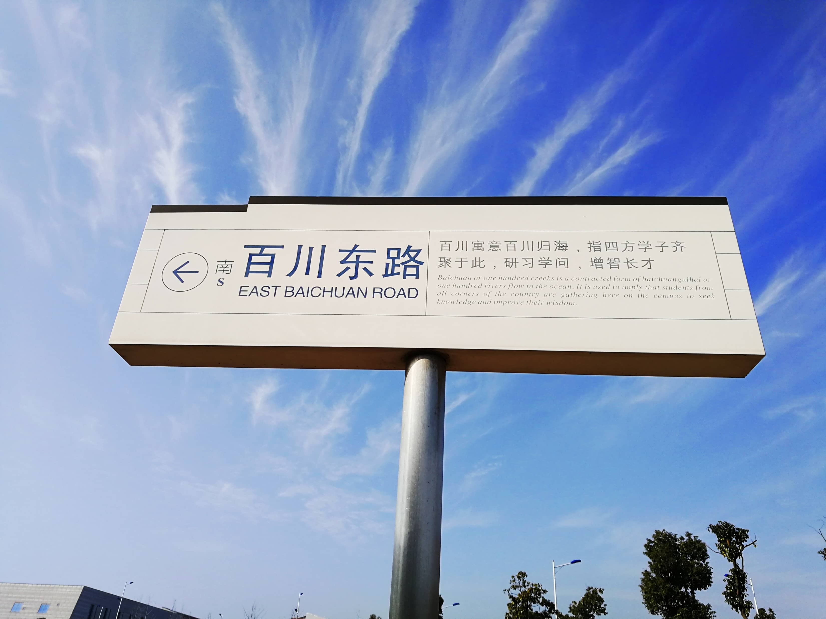


这是四张图加四段文字页
01
添加标题
添加您需要的内容尽量简洁
02
添加标题
添加您需要的内容尽量简洁
1
2
03
添加标题
添加您需要的内容尽量简洁
04
添加标题
添加您需要的内容尽量简洁
3
4

Slide 28
这是四张图加四段文字页
添加标题
添加标题
安徽理工大学位于安徽省淮南市，是安徽省高等教育振兴计划
安徽理工大学位于安徽省淮南市，是安徽省高等教育振兴计划
添加标题
添加标题
安徽理工大学位于安徽省淮南市，是安徽省高等教育振兴计划
安徽理工大学位于安徽省淮南市，是安徽省高等教育振兴计划

Slide 29
这是递进关系的五段排版页
添加标题
添加标题
添加标题
添加您需要的内容
添加您需要的内容
添加您需要的内容
添加您需要的内容
添加您需要的内容
添加您需要的内容
添加标题
添加标题
添加您需要的内容
添加您需要的内容
添加您需要的内容
添加您需要的内容

Slide 30
这是并列关系的五段排版页
添加标题
添加您需要的内容
添加您需要的内容
添加标题
添加标题
添加您需要的内容
添加您需要的内容
添加您需要的内容
添加您需要的内容
添加标题
添加标题
添加您需要的内容
添加您需要的内容
核心词
添加您需要的内容
添加您需要的内容

Slide 31
这是文字较多的六段文字页
添加标题
添加标题
重要标题
安徽理工大学位于安徽省淮南市，是安徽省高等教育振兴计划‘
安徽理工大学位于安徽省淮南市，是安徽省高等教育振兴计划‘
安徽理工大学位于安徽省淮南市，是安徽省高等教育振兴计划‘
添加标题
添加标题
添加标题
安徽理工大学位于安徽省淮南市，是安徽省高等教育振兴计划‘
安徽理工大学位于安徽省淮南市，是安徽省高等教育振兴计划‘
安徽理工大学位于安徽省淮南市，是安徽省高等教育振兴计划‘

Slide 32



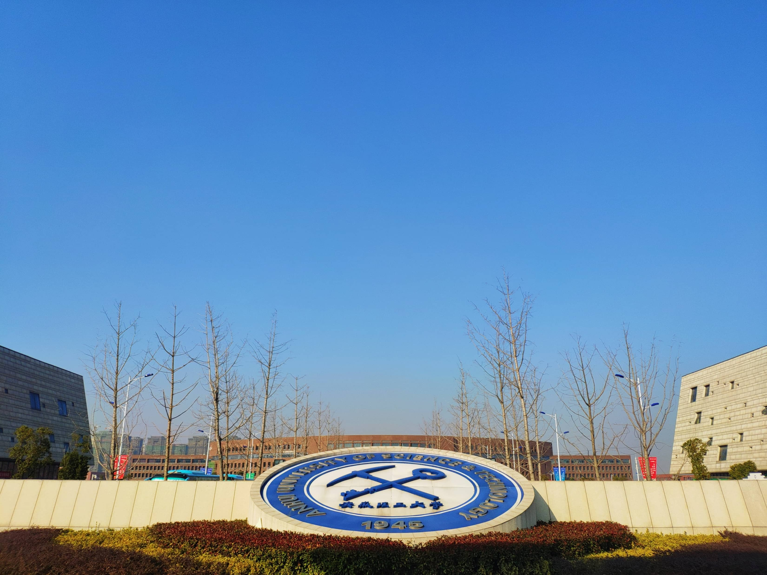


这是多图排版页
01
添加标题
安徽理工大学位于安徽省淮南市是安徽省高等教育振兴计划
02
添加标题
安徽理工大学位于安徽省淮南市是安徽省高等教育振兴计划
03
添加标题
安徽理工大学位于安徽省淮南市是安徽省高等教育振兴计划

Slide 33
这是三线表格页
 | 表格类 | 表格类 | 表格类
第一项 | 1234 | 234 | 3454
第二项 | 343 | 342 | 343
第三项 | 34 | 434 | 434
总结
安徽理工大学位于安徽省淮南市，是安徽省高等教育振兴计划‘地方特色高水平大学建设’项目立项建设高校，安徽省和应急管理部共建高校国家中西部高校基础能力建设工程支持建设高校。
354
重点数据的名字

Slide 34
输入本表格页标题
 | 表格类 | 表格类 | 表格类
第一项 | 2332 | 231 | 232
第二项 | 232 | 323 | 231
第三项 | 323 | 233 | 232
总结
将重点结论写在这里，尽量做到言简意赅。
如果表格的行列和你的需要不符合，可以添加或者删减。
如果表格的行列和你的需要不符合，可以添加或者删减。

Slide 35
输入这页时间轴的标题
安徽省和应急管理部共建高校国家中西部高校基础能力建设工程支持建设高校。
安徽省和应急管理部共建高校国家中西部高校基础能力建设工程支持建设高校。
2010
2012
2014
2011
2013
安徽省和应急管理部共建高校国家中西部高校基础能力建设工程支持建设高校。
安徽省和应急管理部共建高校国家中西部高校基础能力建设工程支持建设高校。
安徽省和应急管理部共建高校国家中西部高校基础能力建设工程支持建设高校。

Slide 36

输入这页时间轴的标题
输入你需要的内容
输入您需要的内容
输入你需要的内容
输入您需要的内容
输入你需要的内容
输入您需要的内容
2011
2015
2018
输入内容
2014
2016
2019
输入你需要的内容
输入您需要的内容
输入你需要的内容
输入您需要的内容
输入你需要的内容
输入您需要的内容

Slide 37
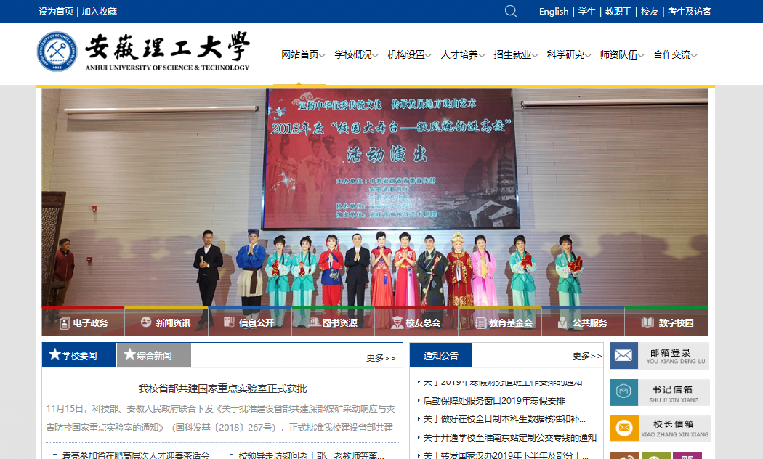
这是带有截图的页
输入本页关键词
添加小标题
安徽省和应急管理部共建高校国家中西部高校基础能力建设工程支持建设高校。
添加小标题
安徽省和应急管理部共建高校国家中西部高校基础能力建设工程支持建设高校。

Slide 38
这是柱状图图表页
添加标题
安徽省和应急管理部共建高校国家中西部高校基础能力建设工程支持建设高校。
添加标题
安徽省和应急管理部共建高校国家中西部高校基础能力建设工程支持建设高校。
添加标题
安徽省和应急管理部共建高校国家中西部高校基础能力建设工程支持建设高校。

Slide 39
这是折线图图表页
1
添加标题
安徽省和应急管理部共建高校国家中西部高校基础能力建设工程支持建设高校。
2
添加标题
安徽省和应急管理部共建高校国家中西部高校基础能力建设工程支持建设高校。
3
添加标题
安徽省和应急管理部共建高校国家中西部高校基础能力建设工程支持建设高校。

Slide 40
这是饼状图图表页
第一季度
第三季度
安徽省和应急管理部共建高校国家中西部高校基础能力建设工程支持建设高校。
安徽省和应急管理部共建高校国家中西部高校基础能力建设工程支持建设高校。
第二季度
第四季度
安徽省和应急管理部共建高校国家中西部高校基础能力建设工程支持建设高校。
安徽省和应急管理部共建高校国家中西部高校基础能力建设工程支持建设高校。

Slide 41
单个图表页的标题
输入最终图表结论
输入此页图表的摘要，数据处理与分析，如果要增加行和列，修改数据可以点击修改

Slide 42
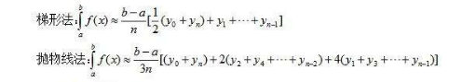
这里是公式页标题
点击更换文字
输入小标题
输入公式的总结信息，言简意赅，不要长篇大论。
这个公式的信息
输入小标题
输入公式的总结信息，言简意赅，不要长篇大论。
输入小标题
输入公式的总结信息，言简意赅，不要长篇大论。
输入小标题
输入公式的总结信息，言简意赅，不要长篇大论。
这个公式的信息

Slide 43
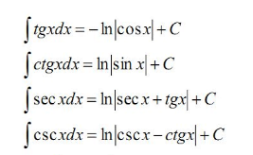
这里是纯公式页标题

Slide 44

















































备选线性图标页

Slide 45
模板说明与使用规范
字体规范 ///////////
配色规范 ///////////
中文 微软雅黑 微软雅黑light
西文 Arial Black Arial
/////////////// 本定制模板为单色系作品
数字 Impact （ 123 ）
关于版权 ///////////
该模板为公益性，仅供安徽理工大学师生使用与传播，谢绝商用。
另外，微软雅黑是付费字体，同样不可商用。
模板内的图片部分来自 @张云珊 拍摄，部分来自 @安徽理工大学官微，版权属于原作者。
模板作者 @张云珊 ，一个 安理工本科娃 & 一个 PPTer。

Slide 46


杉木
安徽理工大学

Slide 48


